Slide 1

PROPERTY VALUE
APPROCCIO METODOLOGICO E RIFERIMENTI NORMATIVI SECONDO CRR3
Mauro Palmieri MRICS Valutatore Immobiliare
Componente Gruppo di Lavoro ABI Linee Guida Valutazione Immobili
Componente Tavolo RICS & Assoimmobiliare Property Value
Roma, 27 maggio 2025

Slide 2

PROPERTY VALUE E’:
LA NUOVA FRONTIERA DELLA VALUTAZIONE PRUDENZIALE PER IL SETTORE BANCARIO
«CI TROVIAMO OGGI ALLE SOGLIE DI UNA NUOVA FRONTIERA … NON È UNA FRONTIERA CHE ASSICURI PROMESSE, MA SOLTANTO SFIDE, RICCA DI SCONOSCIUTE OCCASIONI, MA ANCHE DI PERICOLI, DI INCOMPIUTE SPERANZE E DI MINACCE»
John Fitzgerald Kennedy, 14 luglio 1960

Slide 3

Quadro di riferimento normativo
  Regolamento UE 2024/1623 (CRR3)
  RICS Position Paper e Sectoral Paper (Ottobre 2024)
  ABI Linee Guida Valutazione Immobili (Dicembre 2024)
Dal 1^ gennaio 2025 i report valutativi per le banche devono prevedere:
VALORE DI MERCATO
&
PROPERTY VALUE

Slide 4

Obiettivo della valutazione del PV
  Fornire una stima prudente per scopi regolamentari e segnaletici
  Integrare rischi derivanti dal climate change nel medio-lungo periodo (ESG)
  Rettificare il VM per tenere conto della possibilità che il valore corrente sia superiore al valore che sarebbe sostenibile per la durata del prestito
🛡️ Scopo: protezione del sistema creditizio tramite valutazioni conservative

Slide 5
Lo scostamento tra VALORE DI MERCATO e PROPERTY VALUE
può essere condizionato da
PARTICOLARE ATTENZIONE ALLA PERFORMANCE ENERGETICA DELL’ IMMOBILE ED ALLA SUA RESILIENZA, OSSIA ALL’ ESPOSIZIONE A RISCHI FISICI E DI TRANSIZIONE.
RISCHI CONNESSI AI FATTORI:
(I) AMBIENTALI (PROBABILITÀ DI EVENTI IDROGEOLOGICI, SISMICI, CLIMATICI, VULCANICI, ECC.)
(II) SOCIALI (SICUREZZA DEI LUOGHI DI LAVORO, LIVELLI DI INQUINAMENTO ACUSTICO E ATMOSFERICO, ECC.)
(III) GOVERNANCE (NORMATIVE DI RIFERIMENTO, ECC.).
FATTORI ESG
LOCATION
LA LOCALIZZAZIONE DI UN BENE RAPPRESENTA UN ELEMENTO FONDAMENTALE ANCHE PER PESARNE IL RISCHIO FISICO E DI TRANSIZIONE
TIPOLOGIA E CARATTERISTICHE
L A DESTINAZIONE D’USO, STATO DI CONSERVAZIONE , QUALITÀ EDILIZIA E IMPIANTISTICA

Slide 6
e anche da...
CONFORMITÀ A PRESCRIZIONI NORMATIVE
NORMATIVA STRUTTURALE, AMBIENTALE E DI SICUREZZA
FUNGIBILITÀ E
FLESSIBILITÀ
GIUDIZIO DELLA CAPACITÀ DI UN DATO IMMOBILE DI ESSERE RICONVERTITO A PIÙ FUNZIONI SENZA RADICALI TRASFORMAZIONI
CAPACITÀ DI GENERARE REDDITO STABILE
LA CAPACITÀ DI GENERARE UN REDDITO STABILE NEL TEMPO DOVRÀ ESSERE DEBITAMENTE ANALIZZATA E MONITORATA

Slide 7

Principi estimativi fondamentali
STIMATO DA PARTE DI UN PERITO INDIPENDENTE CHE POSSIEDA LE QUALIFICHE, LA CAPACITÀ E L'ESPERIENZA NECESSARIE PER EFFETTUARE UNA VALUTAZIONE

Slide 8

Principi estimativi fondamentali
OTTICA PROSPETTICA CHE TENGA CONTO DELLA DURATA DEL FINAZIAMENTO

Slide 9
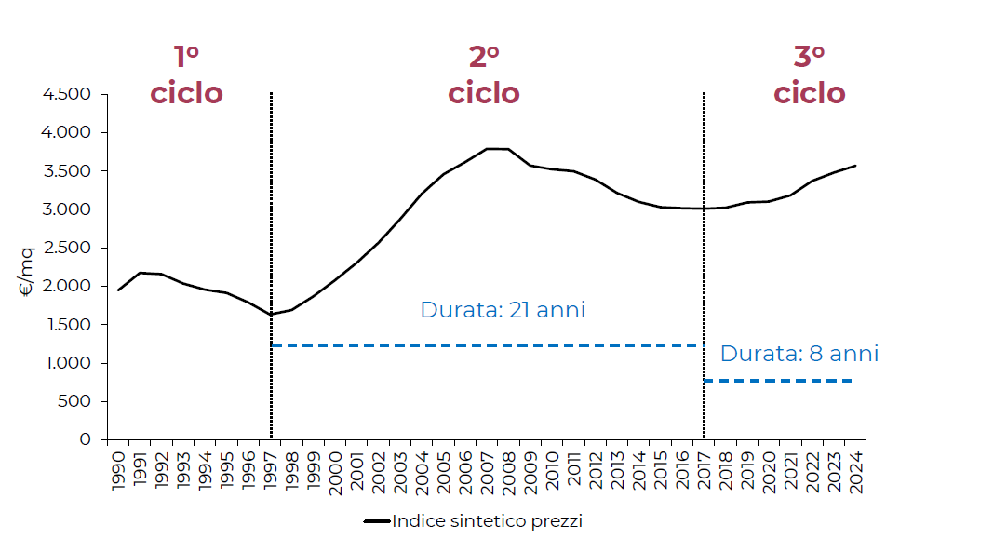
Principi estimativi fondamentali
FONTE DATI PUBBLICHE/PRIVATE
AUTOREVOLI E ATTENDIBILI
PER ANALISI CICLI DI MERCATO

Slide 10

Principi estimativi fondamentali
FONTE DATI PUBBLICHE/PRIVATE
AUTOREVOLI E ATTENDIBILI
FATTORI ESG
probabilità di eventi idrogeologici, climatici dipendenti dal climate change

Slide 11
Riepilogando
  Il Property Value è un derivato del Valore di Mercato mediante l’applicazione di un haircut giustificato e documentato
  Ottica prospettica legata alla durata del finanziamento
  Stimato da un perito indipendente
  Disponibilità di banche dati autorevoli e attendibili

Slide 12

Fin qui tutto semplice ... ora passiamo alla pratica
Esito di esercizi estimativi condotti nei primi mesi del 2025

Slide 13
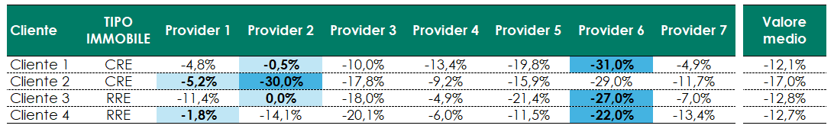
Haircut sul VM

Slide 14
Appare evidente la necessità di
DeFINIRE LINEE GUIDA METODOLOGICHE CON CRITERI E LOGICHE CHE RENDANO IL PROCESSO PIÙ OMOGENEO SALVAGUARDANDO L’INDIPENDENZA DEL PERITO

Slide 15

In che modo ?

Slide 16

Applicando il principio della locomotiva e dei 10 vagoni

Slide 17
Locomotiva e vagoni
La locomotiva che traina tutto il processo estimativo è la durata del finanziamento
e il peso di ogni singolo fattore (vagone) dovrà essere intrinsecamente legato alla
medesima durata residua

Slide 18
Vagoni secondo CRR3
1. Ciclo Immobiliare;
2. Fattori ESG (ambientale- performance energetica);
3. Fattori ESG (ambientale- rischi fisici e climatici);
4. Fattori ESG (fattori sociali);
5. Fattori ESG (fattori di governace);
6. Location;
7. Tipologia del bene e sue caratteristiche;
8. Conformità del bene alle prescrizioni normative;
9. Fungibilità e flessibilità;
10. Per i beni “income producing”, la capacità di generare un reddito stabile nel tempo.

Slide 19
Build up approach
La stima dell’haircut è basata sul metodo build up approach
Il perito attribuisce ai singoli fattori (ovvero quelli ritenuti rilevanti alla stima del Property Value) una percentuale concorrente alla determinazione dell’haircut complessivo applicato al Valore di Mercato.
Ciascun haircut dovrà essere determinato in totale autonomia dal perito indipendente in ottica prospettica pari alla durata del prestito.

Slide 20


Il viaggio continua ...
Grazie
https://www.linkedin.com/in/mauropalmieri/

